Slide 1
Banco de Dados
DML(Data Manipulation Language)
Professor
Igor Carlos Pulini
Notes:
COLOCAR A DATA E O TITULO DA APRESENTACAO NO QUADRO E O NOME

Slide 2
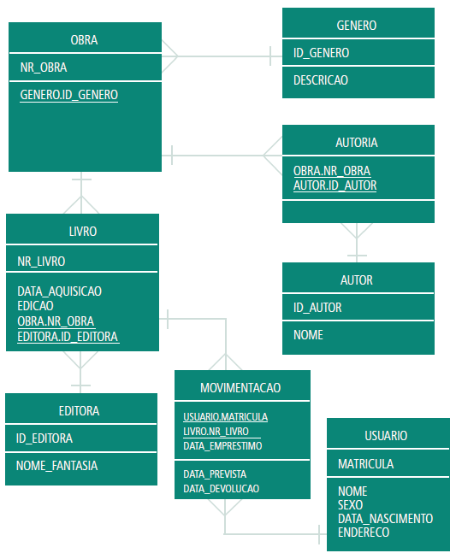

Exemplo

Slide 3
Insert
INSERT INTO <NOME-DA-TABELA>
(<LISTA-NOME-CAMPOS>)
VALUES
(<LISTA-VALORES-CAMPOS>);

Slide 4
Insert
INSERT INTO livro
(nr_livro, data_aquisicao, edicao, nr_obra, id_editora)
VALUES
(10, ‘2021-01-25’, 1, 2, 4);

Slide 5
Update
UPDATE <NOME-DA-TABELA>
SET
<ALTERAÇÃO>
WERE <CONDIÇÃO>;

Slide 6
Update
UPDATE livro
SET
data_aquisição = ‘2021-05-26’
WERE nr_livro = 10;

Slide 7
Delete
DELETE FROM <NOME-DA-TABELA>
WERE <CONDIÇÃO>;

Slide 8
Delete
DELETE FROM livro
WERE nr_livro = 10;

Slide 9
Exemplo
Crie os comandos DDLs necessários para a criação do modelo acima.
Crie os comandos necessários para inserir no mínimo 5 registros em cada tabela. (OBS: os comandos devem estar na sequência correta de execução, respeitando as chaves estrangeiras).
Crie um comando que altere a descrição do gênero 1 para ‘Love’.
Crie um comando que altere a data de nascimento do usuário “Igor Carlos Pulini” para “01/11/1979”.
Crie a sequência de comandos necessários para apagar a obra 1. (Considere que a obra 1 tenha vários livros e que estes livros possam ter movimentações. Os comandos devem ser formulados na sequência correta de execução)
Crie a sequência de comandos necessários para apagar a o autor 1.
Crie a sequencia de comandos necessários para excluir todos os dados das tabelas.
Crie a sequencia de comandos necessários para excluir todas as tabelas do banco de dados

Slide 10
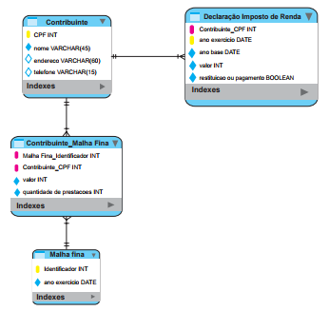
Exemplo
Crie os comandos DDLs necessários para a criação do modelo acima.
Crie os comandos necessários para inserir no mínimo 5 registros em cada tabela. (OBS: os comandos devem estar na sequência correta de execução, respeitando as chaves estrangeiras).
Crie um comando que altere os telefones dos contribuintes com sobrenome “Pulini” para “29988170930”. (“Pesquise na internet o operador LIKE”)
Crie a sequência de comandos necessários para apagar o contribuinte com cpf “086995614457”.
Crie a sequência de comandos necessários para apagar a malha fina com ano de 2021. (“Pesquise na internet como comparar somente o ano”)
Crie a sequencia de comandos necessários para excluir todos os dados das tabelas.
Crie a sequencia de comandos necessários para excluir todas as tabelas do banco de dados

Slide 11
Fim

